Slide 1
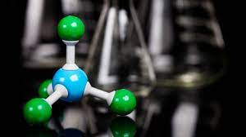
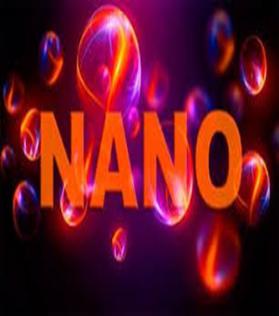
Що можуть нанотехнології
Підготував учень 7 класу петрівського ліцею Кубатін Михайло

Slide 2
Мета
1.Дізнатись що таке нанотехнології.
2.Дізнатись що можуть нанотехнології.

Slide 3
Нанотехнології – це область прикладної та фундаментальної науки, яка пов’язана з сукупністю теоретичного обґрунтування, практичних методів дослідження, аналізу, синтезу, методів виробництва, застосування продуктів із заданою атомною структурою шляхом контрольованого маніпулювання окремими атомами та молекулами. Їх застосовують в екології,електрониці,медицині.

Slide 4
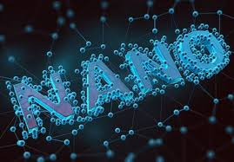

Slide 5
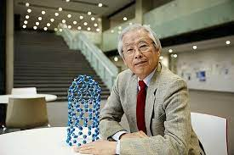
Походження нанотехнологій
Вперше запропонував досліджувати фізичні тіла на атомарному рівні Ісаак Ньютон у 1704 році.
Концепції, які передували нанотехнології, було вперше обговорено у 1959 році, американським фізиком Річардом Фейнманом у його промові There's Plenty of Room at the Bottom, у якій він змалював можливість синтезу, за допомогою прямого маніпулювання атомами.
Вперше термін «нанотехнологія» вжив японський фізик Норіо Танігуті в 1974 році. Він назвав цим терміном виробництво виробів розміром у кілька нанометрів.

Slide 6
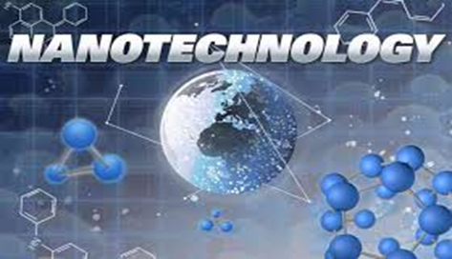

Slide 7
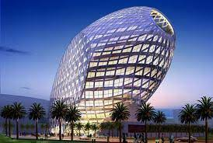
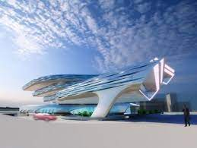
Нанотехнології в будівництві
Іноваційні технології вже досить широко використовується у будівництві і вносять свої корективи у формування архітектури майбутнього.Завдяки результатам багаторічної праці вчених виробники значно покращують якості та властивості різних матеріалів,створюють нові за своїми характеристиками і властивостями матеріали. Наприклад:посилена сталь,надміцний бетон,композитна арматура,нанокомпозитні труби ,різні нанопокриття…

Slide 8
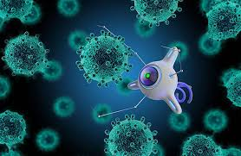
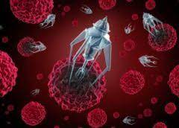
Значення нанотехнологій у житті людини
Нанотехнології здатні стабілізувати екологію планети. Нові види промисловості функціонуватимуть без відходів, що отруюють планету, а нанороботи зможуть знищувати наслідки старих забруднень. Нанотехнології допоможуть створити нове покоління ліків. Завдяки їм з’являться нові методи лікування. Багато невиліковних хвороби будуть переможені.

Slide 9
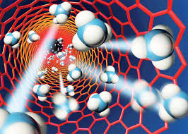
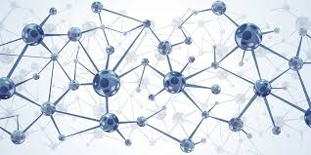
На основі нанотехнологій будуть створені нові зразки озброєнь, нові системи захисту, що в результаті поліпшить обороноздатність країни.Завдяки розвитку нанотехнологій відбудеться революція в комп’ютерних технологіях.Нанотехнології дозволять вирішити енергетичні проблеми, їх впровадження дозволить більш ефективно використовувати традиційні і відкриє шлях до нових джерел енергії.

Slide 10
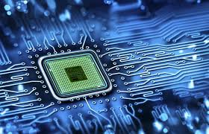
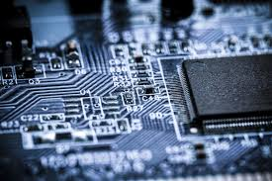
Нанотехнології в повсякденному житті
На даний момент нанотехнології настільки поширені в нашому житті, що іноді ми навіть і уявити не можемо, де нам зустрічаються їх сліди. Звичайно, найяскравішим і популярним прикладом використання наночасток і нанотехнологій є смартфони, планшети і різні кишенькові комп'ютери.

Slide 11
Висновок
1.Дізнались що таке нанотехнології
2.Дізнались що можуть нанотехнології

Slide 12
Дякую за увагу

